Slide 1
บกพร่อง พัฒนาการการเรียนรู้ 4 ด้าน
1. ด้านควบคุมการเคลื่อนไหวการใช้งานของร่างกาย อวัยวะ
2. ด้านความคิด ความเข้าใจ ความรู้
3. ด้านสื่อสาร (พูด ถาม ตอบ บอกเล่า แสดงออกทางสีหน้า อารมณ์ ท่าทางพฤติกรรม)
4. ด้านจิตสังคม (คุณสมบัติของจิต พฤติกรรม ที่ใช้อยู่ร่วมกับผู้อื่น)
.
บกพร่อง การรับรู้ /คิดรู้
(รับทราบและเข้าใจข้อมูลที่ได้รับ นำเอาออกมาใช้งานได้)
๑. พันธุกรรม: สมอง: บกพร่องการทำงาน ระบบประสาทรับรู้ความรู้สึก (SID)
Not Normal Pattern Development , Delay Development , Abnormal /Negative Reflex , Hyper/ Hypo Muscle Tone , Lacity of joint, Foot Flat
๒. บกพร่อง การเลี้ยงดู อาหารกาย อาหารใจ อาหารสมอง
๓. บกพร่อง โอกาสจากสังคม/ สภาพแวดล้อม
บกพร่องทักษะการดำเนินชีวิต
การดูแลตนเอง
อยู่ร่วมคนอื่น
การเรียน
การทำงาน
กระบวนการเรียนรู้ของคน
Chomyoung Phrae Model 2005

Slide 2
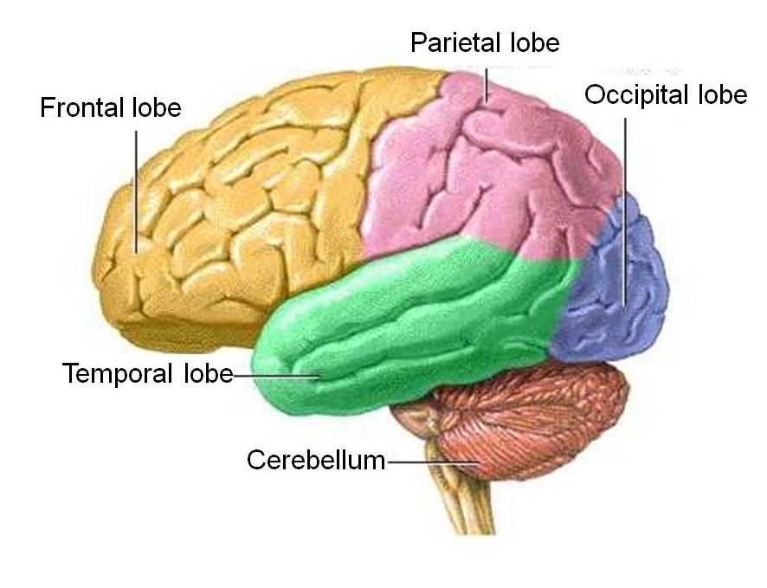
สมองทำงานบกพร่องเป็นอย่างไร
จะเกิดอะไรขึ้น?

Slide 3

เข้าใจธรรมชาติการทำงานสมองแบ่งหน้าที่
Phrae Hospital
CCUPATIONAL THERAPY
โฉมยงค์ บุตรราช 2005
O

Slide 4
ธรรมชาติการทำหน้าที่ของสมอง
จัดแบ่งพื้นที่
การทำงานที่เกื้อกูลกัน
การทำหน้าที่ที่ยึดหยุ่นและทดแทนกัน
มีข้อจำกัด
ตามช่วงวัย
ความพร้อม ความสมบูรณ์ตามองค์ประกอบที่สำคัญ
ด้านโครงสร้าง ของร่างกาย อวัยวะ
ประสิทธิภาพการทำหน้าที่ของร่างกาย อวัยวะ
แรงจูงใจในการทำหน้าที่ หรือพลังชีวิตในการดำรงชีพ

Slide 5
Phrae Hospital
ศาสตร์และศิลป์ของใครไม่สำคัญ
เท่ากับฉันมีสิทธิ์ตามหน้าที่
ร่างกายจิตใจจะสุขภาพดี
ต้องความรู้มีปฏิบัติชอบคำตอบใช่
CCUPATIONAL THERAPY
O
โฉมยงค์ บุตรราช 2005

